Slide 1
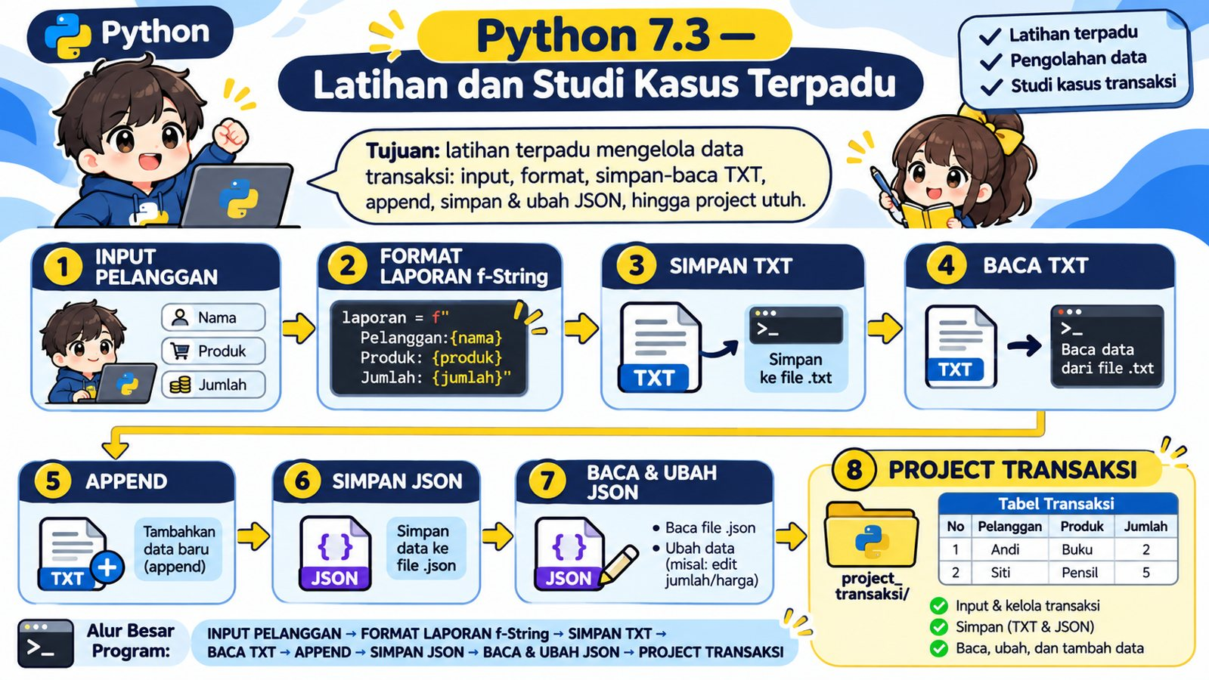
7.3 — Latihan dan Studi Kasus Terpadu
Input pelanggan → f-string → TXT → append → JSON → project transaksi

Slide 2
Peta Materi 7.3
1. Input data pelanggan
2. Laporan f-String
3. Simpan TXT
4. Baca TXT
5. Append data
6. Simpan JSON
7. Baca & ubah JSON
8. Project transaksi
Semua tahap membangun satu alur aplikasi yang lengkap

Slide 3
Gambaran Besar
Input
pelanggan
Format
f-string
TXT
save/read
JSON
structured
Project
transaksi
Tujuan akhir: aplikasi CLI sederhana yang menyimpan data terstruktur ke JSON dan membuat laporan TXT.
Integrasi seluruh konsep Input/Output

Slide 4
7.3.1 — Membuat program input data pelanggan
Program meminta data pelanggan, mengonversi tipe, dan melakukan validasi dasar sebelum data disimpan.
Seperti formulir pendaftaran: isi → cek → terima.
Requirement → implementasi → file → validasi → latihan
Membuat program input data pelanggan

Slide 5
Requirement Data
ID pelanggan
Nama
Email
Kota
Umur
Status aktif
Target:
input()
strip()
int()
validasi
Dictionary
Mulai dari struktur data yang jelas

Slide 6
Input Teks
nama = input("Nama: ").strip()
email = input("Email: ").strip()
kota = input("Kota: ").strip()
Input teks tetap `str`; `.strip()` membersihkan spasi luar.
Input user perlu dibersihkan

Slide 7
Input Umur dengan Validasi
while True:
try:
umur = int(input("Umur: "))
break
except ValueError:
print("Umur harus angka")
Konversi `int()` dapat gagal, jadi tangani `ValueError`.
Validasi sebelum process

Slide 8
Bentuk Dictionary
pelanggan = {
"id": id_pelanggan,
"nama": nama,
"email": email,
"kota": kota,
"umur": umur,
"aktif": True,
}
Dictionary memudahkan data dipakai kembali pada TXT dan JSON.
Satu pelanggan = satu record

Slide 9
7.3.2 — Membuat format laporan teks menggunakan f-String
Dictionary pelanggan diubah menjadi laporan teks dengan label, alignment, dan f-string.
Data mentah diubah menjadi laporan yang mudah dibaca.
Requirement → implementasi → file → validasi → latihan
Membuat format laporan teks menggunakan f-String

Slide 10
Format Pelanggan
def format_pelanggan(p):
return (
f"ID : {p['id']}\n"
f"Nama : {p['nama']}\n"
f"Email : {p['email']}\n"
f"Kota : {p['kota']}\n"
)
Function formatting membuat template reusable.
Pisahkan presentation dari data

Slide 11
Header Laporan
judul = "DATA PELANGGAN".center(
40,
"=",
)
print(judul)
Method String dapat dikombinasikan dengan f-string.
Reuse materi manual formatting

Slide 12
Tabel Ringkas
print(
f"{'ID':<8}"
f"{'Nama':<20}"
f"{'Kota':<15}"
)
Gunakan width konsisten untuk header dan data.
Alignment membuat tabel rapi

Slide 13
7.3.3 — Menyimpan data ke file TXT
Laporan teks disimpan menggunakan `with open(..., 'w', encoding='utf-8')` dan `write()`.
Seperti mencetak laporan menjadi arsip teks.
Requirement → implementasi → file → validasi → latihan
Menyimpan data ke file TXT

Slide 14
Simpan Satu Laporan
with open(
"pelanggan.txt",
"w",
encoding="utf-8",
) as file:
file.write(
format_pelanggan(
pelanggan
)
)
Mode `w` menimpa file lama bila sudah ada.
Gunakan w dengan sadar

Slide 15
Simpan Banyak Record
with open(
"pelanggan.txt",
"w",
encoding="utf-8",
) as file:
for p in data:
file.write(
format_pelanggan(p)
)
file.write("-" * 30 + "\n")
Loop menyimpan beberapa pelanggan dalam satu laporan.
TXT cocok untuk dibaca manusia

Slide 16
7.3.4 — Membaca kembali file TXT
Laporan TXT dapat dibaca dengan `read()` atau diiterasi per baris.
Arsip yang sudah dibuat dapat dibuka kembali.
Requirement → implementasi → file → validasi → latihan
Membaca kembali file TXT

Slide 17
Baca Semua
with open(
"pelanggan.txt",
"r",
encoding="utf-8",
) as file:
isi = file.read()
print(isi)
Hasil `read()` adalah String.
Baca seluruh laporan

Slide 18
Baca per Baris
with open(
"pelanggan.txt",
"r",
encoding="utf-8",
) as file:
for line in file:
print(line.rstrip())
Iterasi lebih cocok untuk proses per baris.
Streaming lebih hemat memory

Slide 19
Tangani File Belum Ada
try:
with open(
"pelanggan.txt",
"r",
encoding="utf-8",
) as file:
print(file.read())
except FileNotFoundError:
print("File belum tersedia")
First run tidak perlu membuat program crash.
Tangani exception spesifik

Slide 20
7.3.5 — Menambahkan data baru ke file
Mode `a` menambahkan data ke akhir file tanpa menghapus isi lama.
Seperti menambah halaman baru pada buku catatan.
Requirement → implementasi → file → validasi → latihan
Menambahkan data baru ke file

Slide 21
Append Pelanggan
with open(
"pelanggan.txt",
"a",
encoding="utf-8",
) as file:
file.write(
format_pelanggan(
pelanggan_baru
)
)
Isi sebelumnya tetap ada.
a = append

Slide 22
Separator antar Record
file.write(
"\n" + "-" * 30 + "\n"
)
Separator membantu manusia membaca record TXT.
Format konsisten penting

Slide 23
Kapan TXT Append Kurang Cocok?
Jika data perlu sering dicari, diubah, atau dihapus secara terstruktur.
JSON lebih cocok karena struktur data dapat di-load kembali menjadi List/Dictionary.
Pilih format sesuai kebutuhan

Slide 24
7.3.6 — Menyimpan data pelanggan ke JSON
List pelanggan dapat disimpan sebagai JSON array of objects dengan `json.dump()`.
TXT untuk laporan; JSON untuk data terstruktur.
Requirement → implementasi → file → validasi → latihan
Menyimpan data pelanggan ke JSON

Slide 25
List Pelanggan
data = [
{"id": 1, "nama": "Budi"},
{"id": 2, "nama": "Sari"},
]
List of dictionaries sangat natural untuk JSON.
Banyak record = List

Slide 26
Simpan JSON
import json
with open(
"pelanggan.json",
"w",
encoding="utf-8",
) as file:
json.dump(
data,
file,
indent=2,
ensure_ascii=False,
)
File JSON mudah dibaca kembali oleh program.
Gunakan UTF-8 + indent

Slide 27
TXT vs JSON
TXT:
• laporan manusia
• format bebas
• parsing manual
JSON:
• struktur jelas
• mudah load
• cocok untuk program
Gunakan dua format untuk tujuan berbeda

Slide 28
7.3.7 — Membaca dan mengubah data dari JSON
Pola umum adalah load → ubah object Python → dump kembali ke file.
Buka arsip, edit data, lalu simpan ulang.
Requirement → implementasi → file → validasi → latihan
Membaca dan mengubah data dari JSON

Slide 29
Load JSON
with open(
"pelanggan.json",
"r",
encoding="utf-8",
) as file:
data = json.load(file)
Setelah load, `data` kembali menjadi List/Dictionary Python.
Edit object Python

Slide 30
Cari dan Update
for p in data:
if p["id"] == 2:
p["kota"] = "Bandung"
p["aktif"] = False
break
Dictionary dapat diubah seperti biasa.
JSON hanya media penyimpanan

Slide 31
Simpan Ulang
with open(
"pelanggan.json",
"w",
encoding="utf-8",
) as file:
json.dump(
data,
file,
indent=2,
ensure_ascii=False,
)
Perubahan object Python dipersist ke file.
load → modify → save

Slide 32
Function Update
def update_pelanggan(
data,
id_pelanggan,
**perubahan,
):
for p in data:
if p["id"] == id_pelanggan:
p.update(perubahan)
return True
return False
Function membuat update reusable dan lebih mudah diuji.
Pisahkan logic dari I/O

Slide 33
7.3.8 — Membuat project akhir: aplikasi pencatatan transaksi sederhana
Project akhir menggabungkan input, validasi, f-string, JSON storage, TXT report, pencarian, total penjualan, dan menu CLI.
Mini kasir sederhana dengan penyimpanan dan laporan.
Requirement → implementasi → file → validasi → latihan
Membuat project akhir: aplikasi pencatatan transaksi sederhana

Slide 34
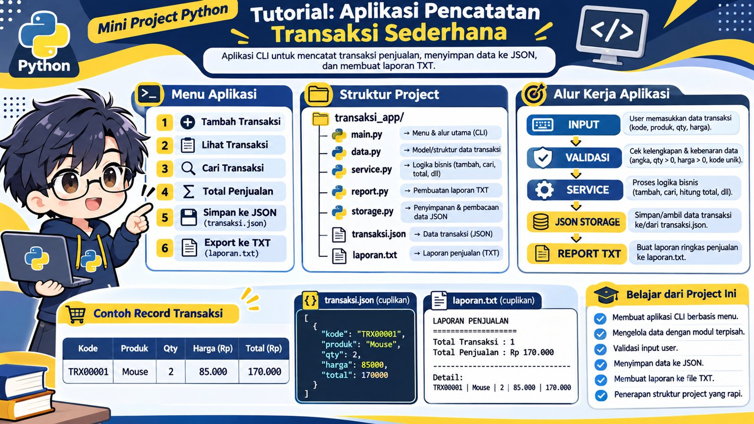
Mini Project — Aplikasi Pencatatan Transaksi
Menu + service + JSON storage + laporan TXT

Slide 35
Menu Project
1. Tambah transaksi
2. Lihat transaksi
3. Cari transaksi
4. Total penjualan
5. Export TXT
6. Keluar
Data:
kode
pelanggan
produk
qty
harga
total
Requirement project akhir

Slide 36
Struktur Project
transaksi_app/
├── main.py
├── service.py
├── storage.py
├── report.py
├── transaksi.json
└── laporan.txt
main = menu
service = logic
storage = JSON
report = TXT
Pisahkan tanggung jawab

Slide 37
Generate Kode Transaksi
def kode_transaksi(no):
return (
"TRX"
+ str(no).zfill(5)
)
Hasil: TRX00001, TRX00002, ...
Reuse zfill()

Slide 38
Buat Transaksi
def buat_transaksi(
no, pelanggan, produk, qty, harga
):
if qty <= 0:
raise ValueError("Qty harus > 0")
return {
"kode": kode_transaksi(no),
"pelanggan": pelanggan,
"produk": produk,
"qty": qty,
"harga": harga,
"total": qty * harga,
}
Business rule ditempatkan di service.
Main tetap tipis

Slide 39
Storage JSON
def simpan_json(data):
with open(
"transaksi.json",
"w",
encoding="utf-8",
) as file:
json.dump(
data,
file,
indent=2,
ensure_ascii=False,
)
JSON menjadi penyimpanan transaksi.
Storage terpisah

Slide 40
Load JSON
def muat_json():
try:
with open(
"transaksi.json",
"r",
encoding="utf-8",
) as file:
return json.load(file)
except FileNotFoundError:
return []
First run dimulai dari List kosong.
Graceful first run

Slide 41
Total Penjualan
def total_penjualan(data):
return sum(
item["total"]
for item in data
)
Agregasi bisnis ditempatkan di service.
sum() untuk total

Slide 42
Cari Transaksi
def cari_transaksi(data, kode):
for item in data:
if item["kode"] == kode:
return item
return None
Search sederhana dengan loop.
Function reusable

Slide 43
Export Laporan TXT
with open(
"laporan.txt",
"w",
encoding="utf-8",
) as file:
for item in data:
file.write(
f"{item['kode']} | "
f"{item['produk']} | "
f"{item['total']:,.0f}\n"
)
JSON menyimpan data; TXT menyajikan laporan.
Satu aplikasi, dua output

Slide 44
Main Loop
while True:
menu()
pilih = input("Pilih: ").strip()
match pilih:
case "1":
...
case "2":
...
case "6":
break
case _:
print("Pilihan tidak valid")
Project akhir mengulang while, match, input, function, file, JSON.
Integrasi materi lama + baru

Slide 45
Latihan 1 — Input
Buat form pelanggan dan validasi umur/email.
Kembalikan Dictionary.
Tulis → jalankan → cek file → uji error

Slide 46
Latihan 2 — Laporan
Buat format_pelanggan() dengan f-string.
Tambahkan header dan separator.
Tulis → jalankan → cek file → uji error

Slide 47
Latihan 3 — TXT
Simpan 3 pelanggan ke pelanggan.txt.
Baca kembali.
Tulis → jalankan → cek file → uji error

Slide 48
Latihan 4 — Append
Tambahkan record ke TXT tanpa menghapus lama.
Gunakan mode a.
Tulis → jalankan → cek file → uji error

Slide 49
Latihan 5 — JSON
Simpan List pelanggan ke JSON.
Gunakan indent=2.
Tulis → jalankan → cek file → uji error

Slide 50
Latihan 6 — Update JSON
Ubah kota berdasarkan ID lalu simpan ulang.
Gunakan load → modify → dump.
Tulis → jalankan → cek file → uji error

Slide 51
Latihan 7 — Transaksi
Tambah fitur pencarian kode.
Kembalikan None jika tidak ada.
Tulis → jalankan → cek file → uji error

Slide 52
Latihan 8 — Report
Buat laporan transaksi ke TXT.
Tambahkan total penjualan.
Tulis → jalankan → cek file → uji error

Slide 53
Kesalahan Umum
Semua logic ditaruh di main.py
Mode w dipakai saat seharusnya append
TXT dipakai sebagai data terstruktur kompleks
JSON diubah sebagai String bukan object
File/JSON error tidak ditangani
Report bercampur business logic
Struktur yang jelas lebih penting daripada banyaknya file

Slide 54
Evaluasi Akhir 7.3
1. Mengapa input perlu validasi?
2. Kapan TXT lebih cocok?
3. Apa beda w dan a?
4. Bagaimana baca TXT?
5. Apa alur update JSON?
6. Mengapa main.py tipis?
7. Apa fungsi service.py?
8. Mengapa report dipisah?
Pahami desain dan alur data, bukan hanya syntax

Slide 55
Ringkasan Besar 7.3
Input pelanggan:
• input + validasi
• f-string report
• TXT write/read/append
• JSON dump/load/update
Project transaksi:
• menu CLI
• service logic
• JSON storage
• TXT report
• search + total
• struktur modular
Modul 7 ditutup dengan project Input/Output terintegrasi

Slide 56
Source Code Praktik 7.3
File Python pendamping berisi contoh pelanggan, TXT, JSON, dan aplikasi transaksi sederhana yang dapat langsung dipraktikkan.
data = muat_json()
transaksi = buat_transaksi(...)
data.append(transaksi)
simpan_json(data)
buat_laporan(data)
Nama file dibuat singkat agar mudah diunduh

